Slide 1
الأمير الصغير

Slide 2
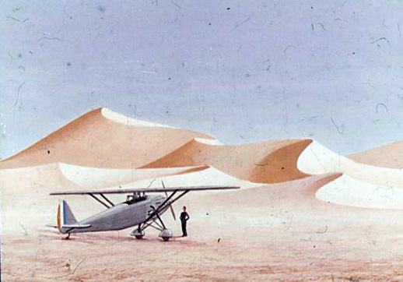
لقد عشت في السابق وحيدا دون أن أجد من أتحدث اليه حديثا صادقا حتى اليوم الذي تعطلت فيه طائرتي في الصحراء منذ ست سنوات , وكان الخلل في المحرك ولم يكن معي في الطائرة ميكانيكي ولا ركاب فتأهبت لمحاولة اصلاح العطل بنفسي على ما في اصلاحه من صعوبة فقد كان ذلك بالنسبة لي مسألة حياة أو موت ولم يكن لدي الا القليل من الماء يكفيني بصعوبة مدة ثمانية أيام

Slide 3
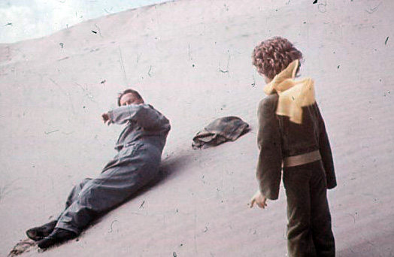
ونمت في الليلة الأولى على الرمل وأنا على بعد الف ميل من أقرب بلدة مأهولة . فكنت هنا اشد عزلة من فريق على طوف في عرض المحيط ... لذلك تصوروا دهشتي صباح اليوم التالي عندما أيقظني صوت ناعم غريب

Slide 4
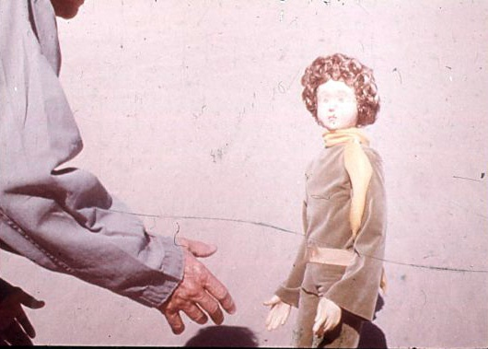
أرسم لي خروفا اذا شئت
- ماذا ؟
ارسم لي خروفا ...
فقفزت واقفا عاى قدمي مذعورا كمن انقضت عليه صاعقة وأخذت افرك عيني ثم نظرت جيدا فرأيت ولدا صغيرا عجيب الشكل غريب الهيئة يحدق في برصانة.

Slide 5
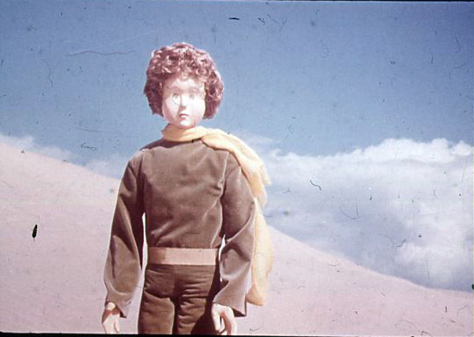
لم تكن هناك أي علامة تدل على أن هذا الصبي قد ضل طريقه أو أنه يموت جوعا أو عطشا أو أعياء أو خوفا . وما من شيئ يدل انه ضائع وسط هذه الصحراء على بعد ألف ميل من أقرب بلدة مأهولة
ولكن... ماذا تفعل هنا ؟
اذا شئت ... أرسم لي خروفا...

Slide 6
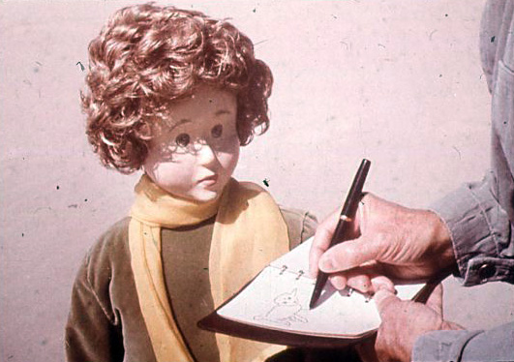
ازاء هذا السر الغامض الذي أثر في نفسي لم أجرؤ على مخالفة طلبه بل تأهبت لتلبية على ما فيه من الغرابة فأخرجت من جيبي ورقة وقلم حبر وراح الولد يراقبني بانتباه

Slide 7
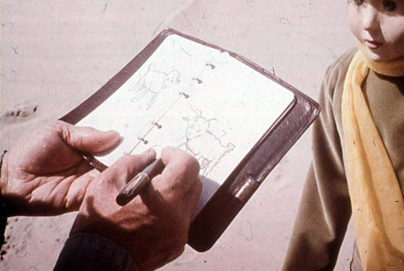
لا لا هذا خروف مريض فارسم لي غيره فرسمت له خروفا آخرالا ترى .. أنه ليس خروفا بل يشبه الكبش وله قرنان فرسمت له ايضا غيره.

Slide 8
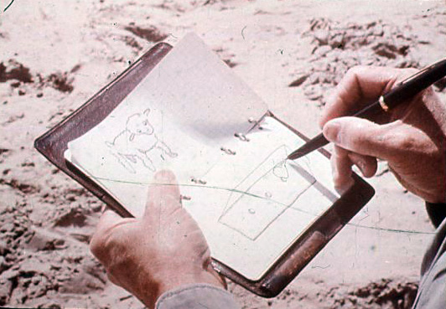
هذا خروف قد شاخ وأنا أريد خروفا صغيرا يعيش طويلا . ففرغ صبري حينئذ وكنت أنوي الأسراع في تفكيك المحرك . فخربشت له صورة صندوق له ثلاث فتحات تهوية وقلت له

Slide 9
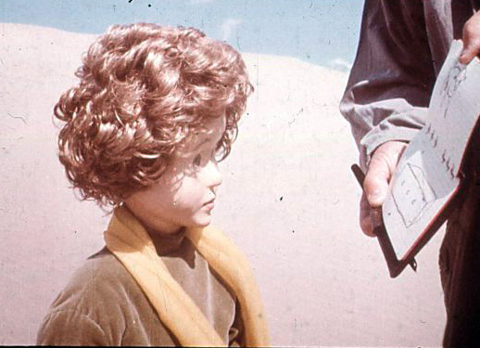
هذا هو الصندوق والخروف الذي تطلبه موجود في داخله
هذا ما كنت أبتغي . هل تظن هذا الخروف يحتاج الى كثير من العشب؟
- لماذا؟
- لأن موطني صغير جدا سوف يكفيه العشب حتما , فأني أعطيتك خروفا صغيرا جدا
- لا آراه صغيرا بقدر ما نتوهم ... أنظر . فأنه قد نام...

Slide 10
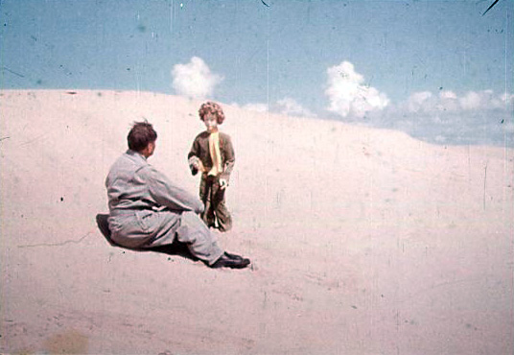
وهكذا عرفت الأمير الصغير . لقد قضيت مدة طويلة قبل أن أفهم من أين كان مجيئه . فان هذا الأمير الصغير كان يلقي علي من الأسئلة ولا يصغي ابدا الى الأسئلة التي أوجهها له . وما عرفت عنه ما عرفت الا رويدا رويدا خلال الفاظ وكلمات كان ينطق بها صدفة.

Slide 11
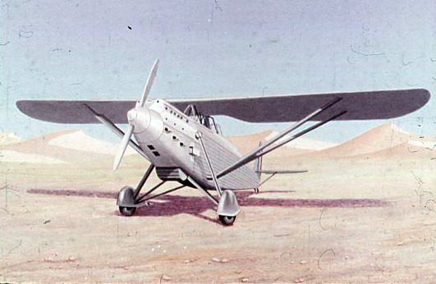
وحين شاهد طائرتي لأول مرة سألني :
- ما هذا الذي أرى؟
- ليست شيئ. انها تطير . هذه طائرة. انها طائرتي.

Slide 12
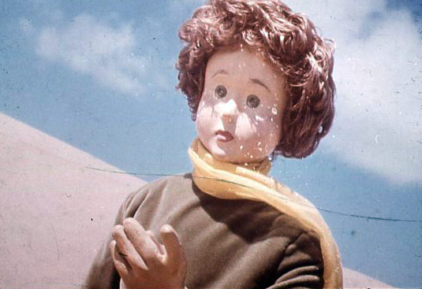
ماذا قد هبطت من السماء؟
- نعم
هذا أمر غريب, اذن , أنت أيضا أتيت من السماء . من أي كوكب أنت؟
- انك أتيت اذن من كوكب آخر ؟
- ما أظنك تستطيع المجيئ من مكان
بعيد على مثل هذه الطائرة...

Slide 13
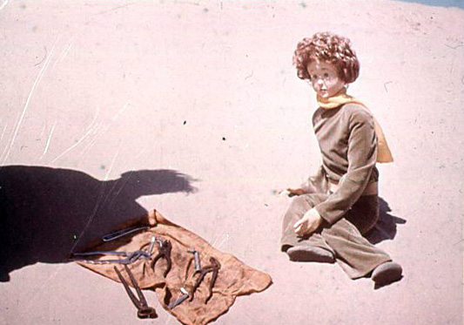
لكن أنت , من أين جئت يا عزيزي الصغير؟ وأين موطنك؟
والى أين تريد أن تذهب بخروفي؟
- من حسنات هذا الصندوق الذي
الذي أعطيتني اياه أنه يصلح ان يكون له مأوى في الليل.

Slide 14
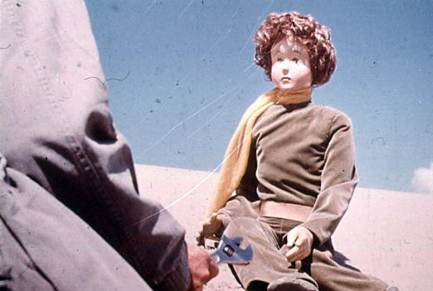
هذا مما لاريب فيه .واذا كنت لطيفا فأني سأعطيك ايضا حبلا تربط الخروف أثناء النهار ووتدا .
أربط الخروف ؟ هذه فكرة
عجيبة.
- اذا لم تربطه ذهب أينما كان وضاع...

Slide 15
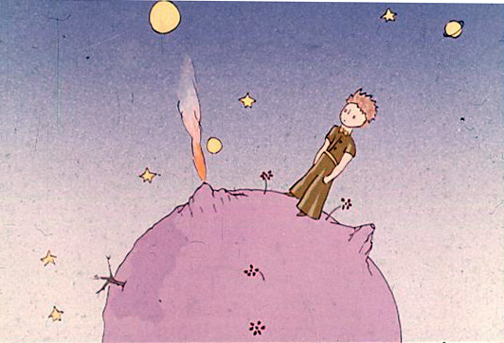
ولكن الى أين تراه يذهب؟
أينما كان فقد يذهب باتجاه مستقيم...
- لا بأس في ذلك فان موطني على غاية من الصغر , ومن سار في اتجاه مستقيم فأنه لا يستطيع أن يذهب بعيدا وعرفت هكذا شيئا آخر هاما عن كوكبه, وهو أن هذا الكوكب يكاد حجمه لا يتجاوز حجم بيت من البيوت.

Slide 16
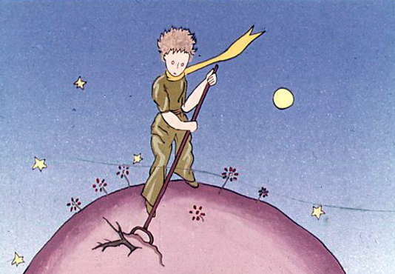
أيها الأمير الصغير . لم أدرك ما أنت فيه من الكآبة الا شيئا فشيئا. لقد مضى عليك زمن طويل لم تكن فيه تسليتك سوى النظر الى منظر غروب الشمس.

Slide 17
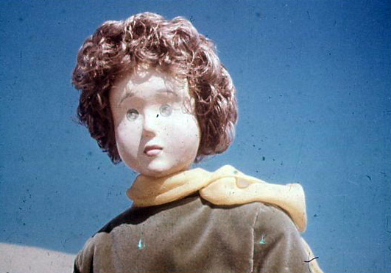
أني أحب كثيرا منظر غروب الشمس الا تصحبني لنرى الشمس حين غروبها؟
ولكن علينا أن ننتظر ...
- ننتظر ماذا؟
- ننتظر أن تصل الشمس للغروب.أحسب نفسي لا أزال في موطني ...فعلا..

Slide 18
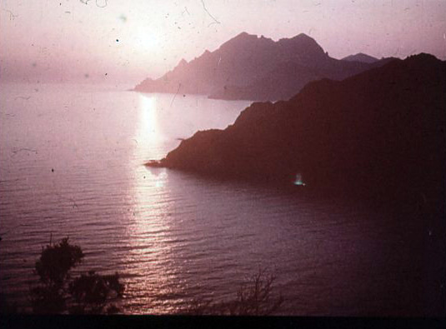
لا يخفى على أحد أن الشمس عندما تغرب في فرنسا تكون الولايات المتحدة في منتصف الظهيرة فلو استطاع المرء أن ينتقل بدقيقة واحدة من الولايات المتحدة الى فرنسا يشهد فيها منظر غروب الشمس . ولكن لسؤ الحظ فان فرنسا بعيدة جدا عن الولايات المتحدة.

Slide 19
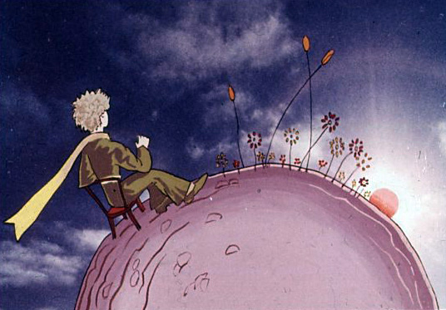
أما على كوكبك الصغير فيكفي ان تجر كرسيك بضع خطوات فترى الشفق كلما رغبت في ذلك.
رأيت يوما الشمس تغيب ثلاثا واربعين مرة
- هل تعلم ... حينما يكون المرءشديد الكآبة ان يرى منظر الشمس عند الغروب
- وهل كنت شديد الكآبة في ذلك اليوم عندما رأيت غروب الشمس 43 مرة

Slide 20
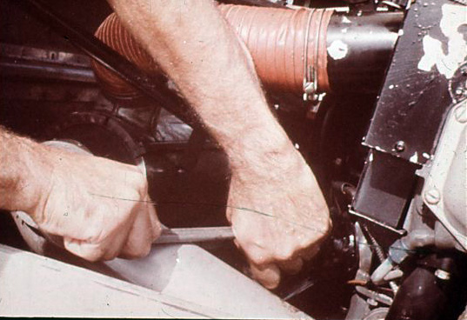
في اليوم الخامس كنت منهمكا في محاولة فك برغي من المحرك استعصى علي فكه . خشيت أن يطول الزمن قبل التمكن من اصلاح الخلل لا سيما وان ماء الشرب أخذ في النفاد...

Slide 21
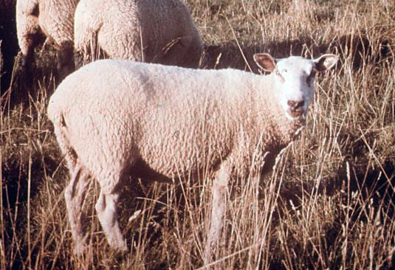
هل يأكل الخروف الصغير الشجرات
الصغيرة ؟ نعم...
وهل يأكل الأزهار؟ ان الخروف يأكل كل شيئ
يجده في طريقه
وهل يأكل الأزهار ذات الأشواك
وما نفع الأشواك
اذن؟
الأشواك ما نفعها ؟...

Slide 22
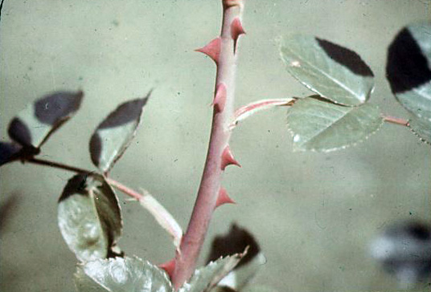
الأشواك لا تفيد في شيئ انها مظهر من مظاهر سؤ الخلق عند الأزهار.اني لا اصدقك فالأزهار ضعيفة البنية وسازجة الطباع تعمل على طمأنة نفسها بقدر استطاعتها فتظن نفسها مخيفة ومرعبة اذا تسلحت بالأشواك.

Slide 23
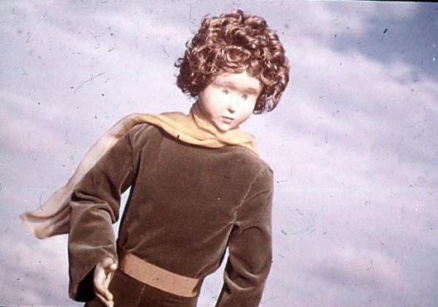
أتظن أن الأزهار....
لا... لا... لا أظن شيئا لقد أجبتك جوابا كيفما اتفق فأنا أهتم بأمور جدية
بأمور جدية؟
نعم
انك تتكلم كما يفعل كبار الأشخاص... كما أنك لا تميز بين الأشياء.. بل تخلط بينها جميعا

Slide 24
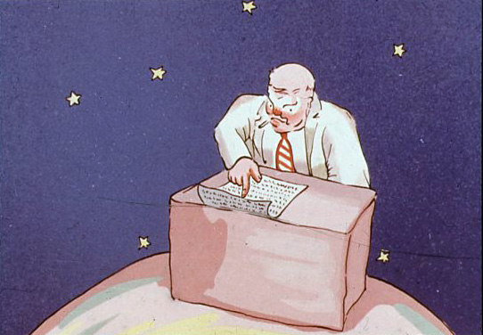
أعرف كوكبا يقطنه رجل قرمزي لم يستنشق في حياته عبير زهرة ولم ينظر الى نجمة في السماء ولا أحب احدا. بل كان منهمكا طيلة حياته في جمع الأرقام وكان يردد طوال يومه كما قلت أنت
أنا رجل جدي رصين . أنا رجل جدي رصين . وكان ينتفخ كبرياء . لكنه لم يكن رجلا بل فطرا
ماذا ؟ فطرا ...

Slide 25
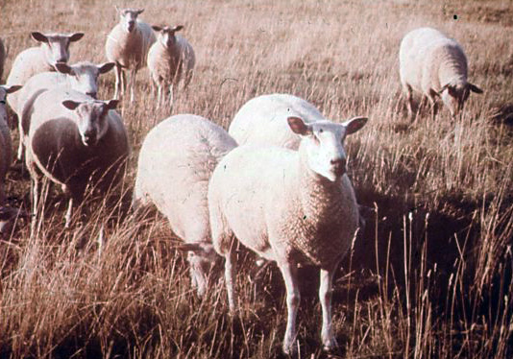
منذ ملايين السنين والزهور تصنع أشواكا ومنذ ملايين السنين والخراف تأكل الأزهار بالرغم من وجود الأشواك . أفلا ترى أنه من الجد أن نسعى لفهم السبب الذي من أجله تعاني تلك الأزهار لكي تصنع أشواكا لها لا تفيدها في شئ؟
أليس هنالك من شأن للحرب القائمة بين الخرفان والزهور ؟
أليست أكثر جدية وأشد أهمية من عمليات الجمع التي يقوم بها ذلك الرجل الضخم القرمزي؟

Slide 26
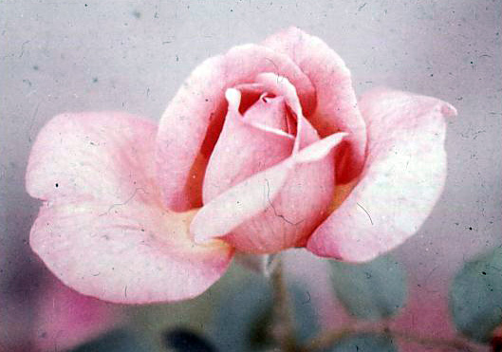
فلو أنني أعرف زهرة فريدة لا مثيل لها في العالم. وكانت هذه الزهرة على كوكبي وأعلم أن خروفا صغيرا يستطيع أن يقضي عليها ويبيدها صبيحة أحد الأيام بقضمة واحدة منه هكذا دون أن يدرك سؤ فعلته. أما تكون هذه المسألة على جانب من الأهمية ؟

Slide 27
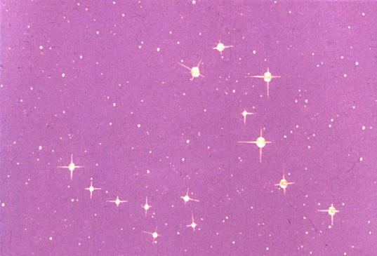
اذا أحب امرؤ زهرة لا يوجد من نوعها الا هي فقط في تلك الملايين من النجوم فان ذلك يكفي لكي يكون سعيدا فعندما ينظر الى تلك النجوم يقول في نفسه أن زهرتي هناك في أحد هذه الكواكب اما اذا أكل الخروف الزهرة فان تلك النجوم المتلألئة تنطفئ فجأة في ناظريه وتصبح وكأنها لم تكن موجودة .الا ترى في هذا أمرا خطيرا.

Slide 28
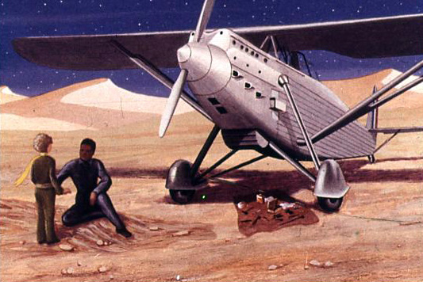
كان الليل قد خيم علينا وتركت جانبا الأدوات التي كنت أستعملها. ونظرت الى المطرقة والبرغي نظرة استخفاف واحتقار وهان علي العطش والموت.
فعلى هذا النجم على الأرض كوكبي أنا أمير صغير علي أن أعزيه وأواسيه.

Slide 29
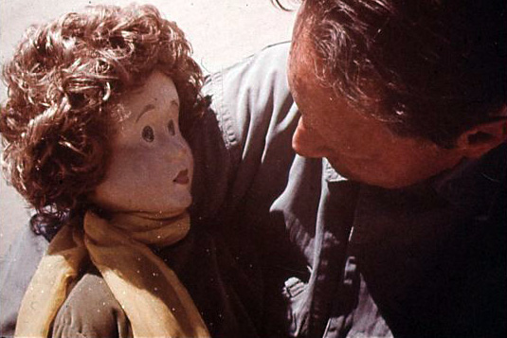
فأخذته بين ذراعي وهدهدته وقلت له : لا خطر على الزهرة التي تحب ... فأني سأرسم كمامة لخروفك ... وأرسم للزهرة ستارا معدنيا ... وارتبكت فلم أعد أدري ما أقوله له.

Slide 30
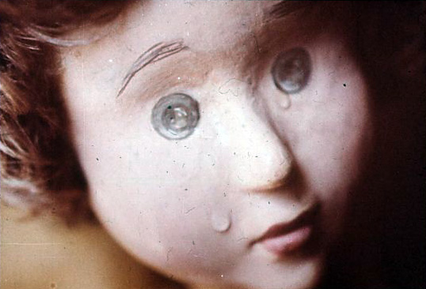
شعرت بنفسي انني غبي فلم أعرف كيف يمكنني ادراك ما به ولا اللحاق به في عالمه ان عالم الدموع لسر غامض.

Slide 31
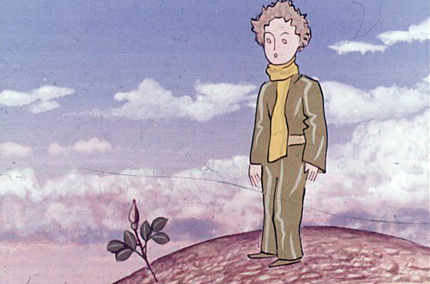
ثم عرفت أشياء كثيرة عن تلك الزهرة فقد نبتت من بزرة جاءت من حيث لا ندرى . وكان الأمير الصغير يتوقع ان يخرج من برعم تلك الزهرة رؤيا عجيبة. على أن الزهرة كانت تتباطأ ويطيل التأهب في خليتها الخضراء حتى تكون حين تخرج منها على غاية من الجمال والفتنة

Slide 32
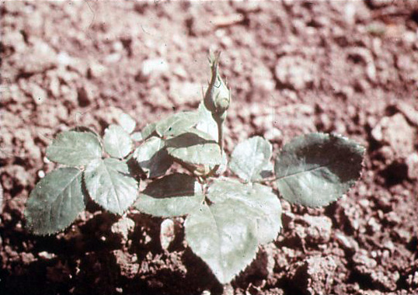
وكانت الزهرة تنتمي بكل دقة ألوانها وتتأنى في ارتداء ثوبها وترتيب أوراقها وتنظيمها خشية أن تبرز للنور بثوب رقيق هش النسيج كثوب شقائق النعمان بل في ملء اكتمال الجمال والروعة.

Slide 33
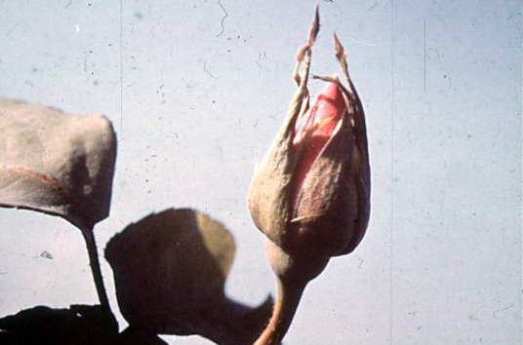
حقا لقد كانت مغناج فقد استغرق العناية بتجملها اياما وايام . وفي صباح ذات يوم عندما أزفت ساعة طلوع الفجر شقت برعمها وظهرت.

Slide 34
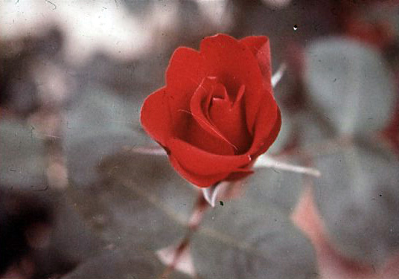
آه . انني استيقظت منذ قليل ... أسألك المعذرة ... انني لا أزال مشعثة الشعر ...
ما أجملك
ما أصدق ما قلت . فأنني ولدت مع ولادة الشمس صباحا...

Slide 35
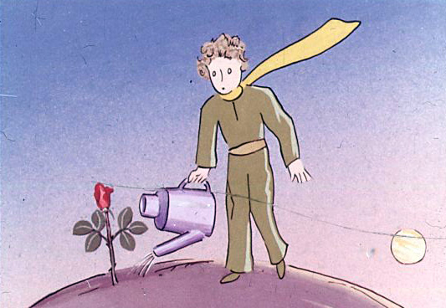
أظن ان وقت الأفطار قد حان فهل تتكرم وتهتم بي. فارتبك الأمير الصغير ومضى ليحضر مرشة وسقى بها الزهرة ماء باردا
وما لبثت الزهرة حتى أخذت تعذبه وتزعجه بزهوها وتكبرها وما تبديه من الغيرة.

Slide 36
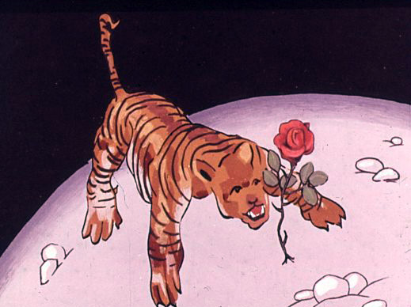
ذات يوم قالت الزهرة للأمير الصغير متحدثة عن شوكاتها الأربعة معتدة بها :
تستطيع النمور أن تأتي الآن بمخالبها.
لا يوجد نمور على كوكبي , ثم ان النمور لا تأكل العشب
* أنا لست عشبة
* أغفري لي زلتي...

Slide 37
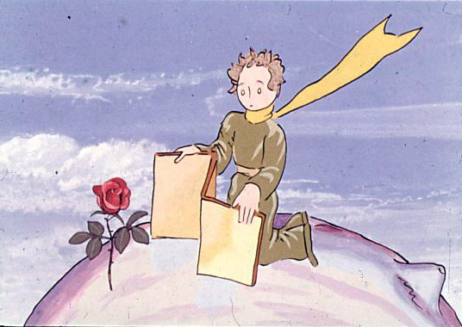
أنا لا أخشى النمور انما أخشى من تيارات الهواء ألا يوجد لديك حاجزا
يمنع الهواء؟
واذا جاء المساء ضمني تحت ناقوس زجاجي فالبرد قارس عندك وليس عندي شئ من أسباب الراحة أما البلد الذي جئت منه...

Slide 38
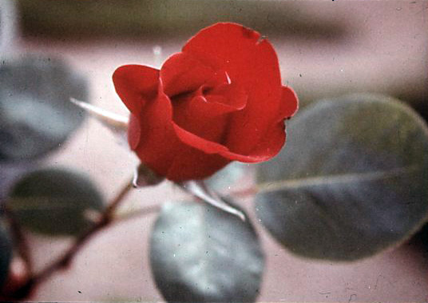
ولكنها توقفت عند هذا الحد من كلامها. فلقد جاءت الى كوكب الأمير الصغير على شكل بزرة فلم تستطيع أن تعرف شيئا عن العوالم الأخرى. وكأنها خجلت عندما فاجأت نفسها مهي تعد أكذوبة علىهذا القدر من السذاجة . فسعلت سعلتين او ثلاث لتظهر للأمير الصغير خطأ رأيه.

Slide 39
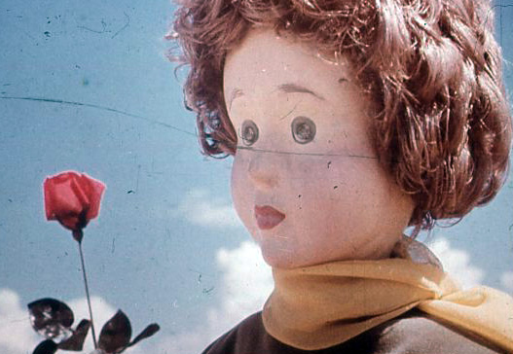
وعلى هذا أخذ الشك يتسرب الى قلب الأمير الصغير بالرغم من صدق نيته في حبه لها. فقد أخذ على محمل الجد بضع كلمات بدون أهمية فبات من جراء ذلك تعيسا شقيا. كان علي ألا أصغي لها ومن الخطأ أن نصغي الى الأزهار. علينا ان ننظر اليها فقط ونستنشق عبيرها اما زهرتي فكان شذاها يعبق في جنبات كوكبي أما أنا فما عرفت ان أجني منها لذة ومتعة.

Slide 40
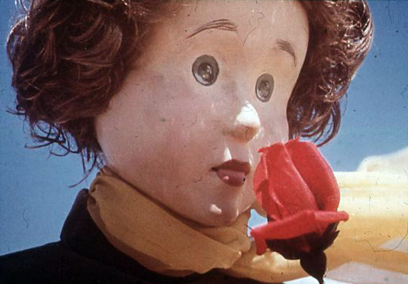
كانت تعطرني وتضيئ لي فلماذا تركتها وذهبت ورحلت ولم احزر ما وراء حيلها الساذجة من محبة ورقة وعطف . ان الأزهار تناقض نفسها ولكني كنت صغيرا جدا ولم احسن محبتها

Slide 41
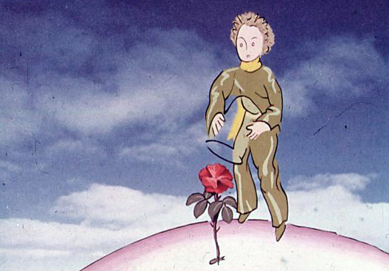
الأعتقد انه اغتنم لفراره فرصة هجرة طيور برية كانت راحلة فرحل معها وعندما سقى زهرته للمرة الأخيرة قبل رحيله وحينما هم بأن يضع عليها الناقوس الزجاجي شعر برغبة في البكاء.
وداع... الوداع...

Slide 42
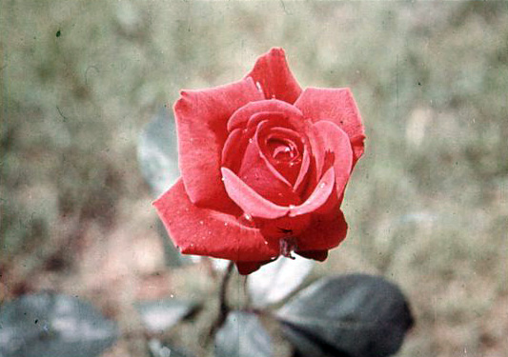
لقد كنت غبية حمقاء فاغفر لي واسعى ان تكون سعيدا أني أحبك نعم أحبك ولئن خفي عليك حبي فالذنب ذنبي أنا اما آن فليس لذلك أية أهمية ولكنك أنت أيضا كنت أكثر حمقا مني . أسعى أن تكون سعيدا...
أترك هذا الناقوس جانبا فلا حاجة لي اليه.

Slide 43
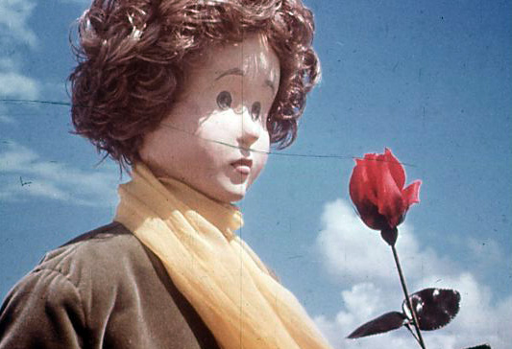
* والهواء
لن اكون اكثر واشد اصابة بالزكام مما أعتقد ... وان هواء الليل العليل لا نفع لي وأفيد وانما انا زهرة
* والوحوش
لا بد لي اذا أردت رؤية الفراشات من تحمل جيرة اثنين او ثلاثة من دون الفراش فانه يبدو منظر الفراشات جميل للغاية

Slide 44
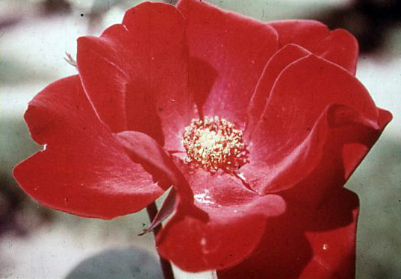
واذا لم يكن هناك فراشات فمن يزورني من بعدك؟ سوف تكون بعيدا اما الوحوش الكبيرة فلا خوف علي منها فلي مخالبي الخاصة
لم أبطاؤك ؟ انك تزعجني بتمهلك وترددك
الم تقرر الذهاب ؟ فاذهب اذن

Slide 45
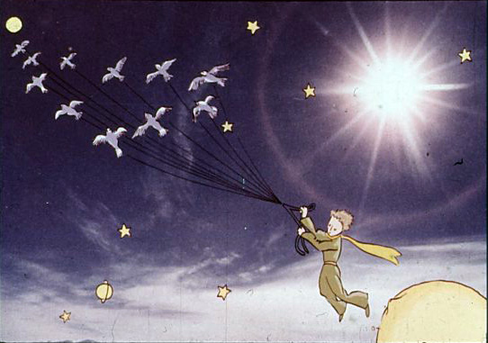
بدأ الأمير الصغير بزيارة الكواكب المجاورة ليفتش فيها عن عمل ولكي يتعلم

Slide 46
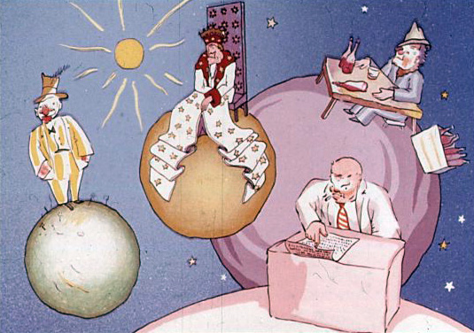
كان أول كوكب زاره موطنا لملك
اما الثاني فكان يسكنه رجل متباه ومزهو بنفسه
والكوكب الثالث كان فيه رجل سكير
أما الكوكب الرابع فكان رجل الأعمال وهو رجل مترمزي بدين وبعد كل زيارة كان الأمير الصغير يردد بينه وبين نفسه ان شأن هؤلاء الرجال الكبار غريب جدا جدا.

Slide 47
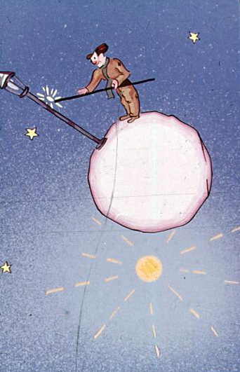
كان الكوكب الخامس الذي هبط اليه الأمير الصغير على غاية من الغرابة فقد كان أصغرها جميعا ولا يتسع الا لعمود في رأسه مصباح والى عامل تعهد اليه باضاءة المصباح واطفائه وحاول الأمير الصغير أن يدرك النفع من مصباح وعامل يضيئه ويطفئه في مكان من السماء على كوكب خال من السكان والساكن فلم يفلح.

Slide 48
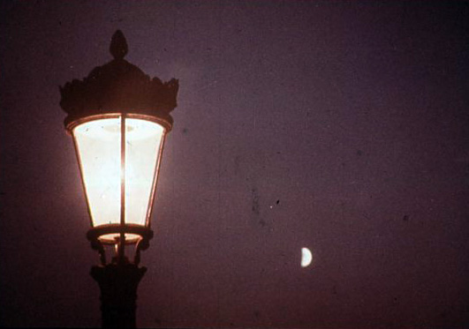
عندما يضيئ العامل المصباح فكأنه يخلق نجمة جديدة أو زهرة جديدة وعندما يطفئه فكأنه يرقد النجمة او الزهرة فعمله جميل جدا وهو نافع حقا لأنه جميل.

Slide 49
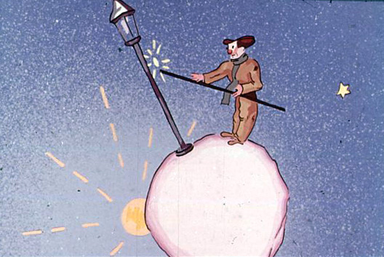
صباح الخير , قل لي لماذا أطفأت المصباح؟
انها تعليمات . صباح الخير
وما تعني التعليمات؟
التعليمات تعني أن أطفئ
المصباح .
مساء الخير
لكن لماذا أعدت اضاءته
انها تعليمات
أني لا أفهم ما تعني
لا حاجة للفهم التعليمات هي تعليمات . صباح الخير

Slide 50
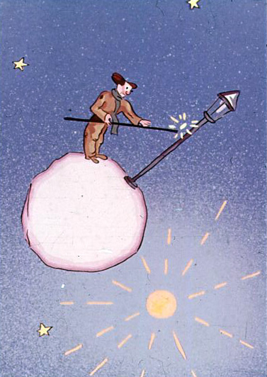
ان مهنتي هذه شاقة ومتعبة في السابق كانت مهنة معقولة حين كنت أطفئ المصباح في الصباح وأضيئه في المساء وأقضي بقية النهار في الراحة وبقية
الليل في النوم...
وهل تبدلت التعليمات منذ ذلك الحين؟
لمك تتبدل التعليمات انما المأساة ان هذا الكوكب يزيد من سرعة دورانه من سنة لأخرى اما التعليمات فلم تتغير.

Slide 51
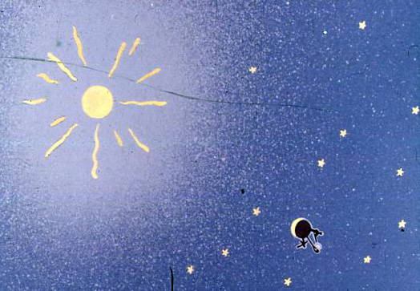
وما عاقبة ذلك الآن؟ أصبح هذا الكوكب يدورعلى نفسه مرة في الدقيقة فلم يبق لي ثانية ارتاح فيها فأنا أضئ وأطفأ مرة في كل دقيقة. أمر غريب فاليوم عندك لا يلبث سوى دقيقة فقط
ليس الأمر على ماترى من الغرابة فقد انقضى شهرا منذ بدأنا نتكلم سوية
انقضى شهرا ؟
نعم شهر اي ثلاثون يوما .مساء الخير.

Slide 52

أنا أعرف وسيلة تستطيع معها ان ترتاح متى شئت...
أريد أن أرتاح دائما
ان كوكبك صغير جدا حتى انك تستطيع ان تدور حوله في ثلاث خطوات فما عليك الا ان تمشي مشيا بطيئا دائما في الشمس.

Slide 53

فاذا رغبت في الأستراحة مشيت وطال نهارك على قدر ما تريد
ليس في هذا فائدة كبيرة لي فان لذتي في الحياة هي النوم
هذا من سؤ الحظ
هذا من سؤ حظي . صباح الخير

Slide 54

هذا هو الرجل الوحيد الذي لو استطعت لاتخذته صديقا غير ان كوكبه غاية في الصغر فلا يتسع لأثنين ...اما الحقيقة التي كان الأمير ليبوح بها لنفسه فهي انه أسف على مغادرة هذا الكوكب المبارك حيث تغرب الشمس الفا واربعمائة مرة خلال اربع وعشرين ساعة.

Slide 55
نهاية
القسم الأول

Slide 56


Slide 57

أما الكوكب السادس فكان يقطنه جغرافي وقد نصح الأمير الصغير بأن يزور الأرض وأضاف قائلا له : بأن الأرض تتمتع بسمعة طيبة.

Slide 58

عندما وصل الأمير الصغير الى الأرض نظر حوله فلم يرى أحدا فحار في أمره وخشي أن يكون قد هبط على كوكب غير الأرض وهو في حيرته اذا بحلقة بلون القمر تتحرك في الرمل
انها الحية فخاطبها الأمير الصغير قائلا
مساء الخير

Slide 59

مساء الخير
على أي كوكب من
الكواكب هبطت؟
على الأرض وفي افريقيا
آه ... وهل الأرض خالية من السكان؟
هذه هي الصحراء , والصحراء لا يقطنها أحد أما الأرض فكبيرة.

Slide 60

أنظري الى كوكبي فانه فوقنا تماما...
انه لكوكب جميل لكن ماذا جئت لتفعل هنا
أنا على خلاف مع زهرة
آه.
ولكن أين الناس ؟ ان المرء ليشعر بعزلة في الصحراء

Slide 61

انك لحيوان عجيب تشبهين أصبع اليد في نحافتك
ولكني أشد بأسا من أصبع ملك
لا أظنك قوية حسب ما تدعين ... فلا أرجل لك ... لاتستطيعين السفر..
باستطاعتي أن أنقلك الى مكان لاتستطيع السفن بلوغه واذا لمست أحدا أعدته الى التراب الذي خرج منه.

Slide 62

ولكنك طاهر القلب وقد هبطت من احدى النجوم
نعم
أني أشعر بالشفقة نحوك أنت الضعيف على هذه الأرض القاسية الصلبة فاذا حننت يوما الى كوكبك ساعدتك في ...
أني أفهم جيدا ولكن قولي لي لماذا تتكلمين بالألغاز دائما؟
أنا أحل الألغاز جميعها.

Slide 63

وسار الأمير الصغير زمنا طويلا في الرمال وبين الصخور والثلوج وعثر أخيرا على طريق فسار بها والطرق تؤدي عادة نحو الأماكن الآهلة بالسكان. والناس يملكون حدائق مليئة بالأزهار . واستقبلت الزهور الأمير الصغير.

Slide 64

صباح الخير , من أنتن؟
نحن الزهرات
آه ! وكم عددكن هنا ؟
أربعة آلاف . خمسة آلاف.

Slide 65

وأنا الذي كنت أعتقد نفسي غنيا بامتلاكي زهرة فريدة من نوعها وبالحقيقة لا أملك سوى زهرة عادية ففي هذه الحديقة وحدها أرى خمسة آلاف من الأزهار كلها شبيهة بها
فأنا لست أميرا كبيرا وخطرا.

Slide 66

صباح الخير
صباح الخير
من أنت؟ أنك جميل
أنا الثعلب
هلم والعب معي فأني كئيب جدا
لا أستطيع اللعب معك فأنا لست من الحيوانات الأليفة
آه ! آسف أعذرني.

Slide 67

ما معنى أليفة ؟
ألست من هنا ؟ كلا
عمن تبحث ؟
أنب أبحث عن البشر . ما معنى ” أليفة“ ؟
الناس عندهم بنادق يصطادون بها وهذا من الأمور المزعجة ويربون الدجاج أيضا ولا يهتمون الا بهذه المصالح ...

Slide 68

أتبحث عن الدجاج؟
كلا . بل أبحث عن أصدقاء . ولكن قل لي ما معنى ” أليفة“
هذا أمر قد تناساه الناس أما معناه فهو اقامة العلاقات
ايجاد ( خلق) (اقامة ) العلاقات ؟
طبعا ...

Slide 69

أنت الى الآن في نظري ولد شبيه بمئة ألف من الأولاد ولست بحاجة اليك كما انك لست بحاجة الي أيضا وأنا في نظرك ثعلب شبيه بمئة ألف من الثعالب ولكن اذا جعلتني أليفا فسنكون بحاجة الى بعضنا البعض وستصبح في نظري فريا في العالم وسأصبح في نظرك فريدا في العالم...

Slide 70

بدأت أفهم ما تعنيه أعرف زهرة أظن أنها جعلتني أليفا
لا يستبعد ذلك فعلى الأرض ترى غرائب من جميع الأنواع
أوه ليست زهرتي على الأرض
أهي على كوكب آخر ؟
نعم
أيوجد من يصطاد على هذا
الكوكب
لا
هذا ما يغري لكن هل هناك دجاج ؟
لا
لا يوجد شئ كامل

Slide 71

تسير حياتي على نغم واحد ممل اقتنص الدجاج والبشر يقتنصوني كل الدجاجات تتشابه وكذلك البشر فلا بد لي أن أمل وأضجر اما اذا جعلتني أليفا فسوف تنير الشمس حياتي سأميز وقع تحت الأرض اما اذا أحسست بخطوك توقع في أذني وقوع الأنغام فأهب اليك من حجري

Slide 72

أنظر الى تلك الحقول انها حقول ملأى بالسنابل ؟ أجل
أنا لا آكل الخبز القمح لا يعني شيئا بالنسبة لي وحقول القمح لا تذكرني بشئ وهذا مما يثير الحزن والكآبة ولكن لون شعرك يشبه لون الذهب...

Slide 73

حينئذ سيكون أمر بديع اذا جعلتني اليفا فالسنابل الذهبية سوف تذكرني بك وبشعرك الذهبي فاذا هب نسيم على الحقل أحببت خشخشته بين السنابل أرجوك أجعلني أليفا
وددت ذلك غير أن وقتي لا يتسع ولا بد لي من اكتشاف بعض الأصدقاء والأطلاع على أمر شتى
لا يعرف المرء الا الأشياء التي يجعلها أليفة

Slide 74

ماذا ينبغي أن أفعل؟
عليك أن تكون صبورا فتبدأ بالجلوس بعيدا عني ولو قليلا هكذا في العشب فأنظر أنا اليك من طرف عيني وتلزم أنت الصمت ثم يأتي اليوم التالي فتجلس في مكان أقرب الي من المكان السابق...

Slide 75

وفي الغد عاد الأمير الصغير كان من الأفضل أن تعود في نفس الساعة فاذا أتيت مثلا في الساعة الرابعة بعد الظهر كنت سعيدا منذ الساعة الثالثة وكلما تقدم الوقت أو الساعة زادت سعادتي وعند دنو الساعة الرابعة أضطرب وأقلق ثم أدرك بمجيئك قيمة السعادة ولكن اذا جئت في أي وقت كان فلا أعود أدري متى أهيئ لك قلبي.
وهكذا جعل الأمير الصغير الثعلب أليفا.

Slide 76

عندما حان وقت الرحيل
سوف أبكي
الذنب ذنبك فلم أكن أتمنى لك سؤا ولكنك أحببت أن أجعلك اليفا
هذا مما لا ريب فيه
لكنك سوف تبكي ؟
طبعا
فأي منفعة أفدت اذن
أفدت أن شعرك بلون السنابل.

Slide 77

عد وانظر الى الورود فتدرك أن زهرتك فريدة بين الأزهار ثم عد الي وودعني فأطلعك على سر
من الأسرار . فذهب الأمير الصغير الى الورود وأدرك أن زهرته فريدة في العالم ثم عاد الى الثعلب.

Slide 78

الوداع , وداعا ... وهاك السر فهو على غاية من البساطة :لا يرى المرء رؤية صحيحة الا بقلبه أما العيون فلا تدرك جوهر الأشياء
ان ما أضعت من الوقت في سبيل زهرتك جعل من تلك الزهرة شيئا مهما

Slide 79

ان الوقت الذي أضعته في سبيل زهرتي أنك مسؤول على الدوام عن كل شيئ جعلته اليفا وهكذا فأنك مسؤول عن زهرتك , أنا مسؤول عن زهرتي

Slide 80

جميلة زكرياتك هذه غير أني لم أصلح طائرتي وقد نفذ الماء انك عطشان ... فلنفتش عن بئر ماء فأنا ظمآن أيضا.

Slide 81

أنه من المستحيل أن نبحث عن بئر في هذه الصحراء المتمادية الأطراف على أننا أخذنا في المشي . وسرنا ساعات طويلة دون أن نتفوه بكلمة , خيم الليل وبدأت النجوم تتلالأ في السماء

Slide 82

النجوم جميلة لأن فيها زهرة لا نراها صدقت والصحراء جميلة أيضا ... وما يجعلها جميلة أنها تخفي بئرا في ناحية من نواحيها وغلب النعاس على الأمير الصغير فحملته بين زراعي.

Slide 83


Slide 84

أخذ التأثر مني مأخذا بليغا فكنت أتصور أني أحمل كنزا سريع العطب ليس على الأرض شئ أسرع منه عطبا وكنت أنظر في ضؤ القمر الى ذلك الجبين الشاحب والعينين المغطتين وخصل الشعر الأشقر يداعبها النسيم وأقول في نفسي : ان ما أرى منه ليس الا قشرته أما الشيئ الأهم فخفي عني

Slide 85

ثم تابعت السير وعثرت على البئر عند طلوع الفجر وكان هذا البئر أشبه بأبار القرى على أنه لم يكن من قرية هناك فحسبت نفسي في حلم

Slide 86

ان العيون كفيفة فعلى المرء أن يفتش بقلبه

Slide 87

ألا أنجزت لي وعدك؟أي وعد ؟أن ترسم لي كمامة لخروفي فأني مسؤول عن زهرتي سوف أرسمها لك حالا أن أردت حالا أتعلم أن غدا يصادف ذكرى نزولي الى الأرض فقد كنت قد هبطت قريبا من هنا...

Slide 88

لم تكن اذن مصادفة عندما رأيتك في هذه الأنحاء منذ ثمانية أيام كنت تتمشى وحيدا على بعد ألوف الأميال من المنلطق المأهولة فأنك كنت عائدا الى المكان الذي هبطت فيه اليس كذلك ؟
الا تكون الذكرى قد حملتك على العةدة الى هنا ؟

Slide 89

عليك أن تنصرف الآن الى اصلاح طائرتك فامض اليها وأنا بانتظارك هنا فعد الي مساء الغد... فذهبت وذكرت الثعلب وأنا ماض
يتعرض المرء للحزن والبكاء القليل اذا تآلف مع غيره...

Slide 90

وفي الغد عندما عدت مساء من العمل لمحت من بعيد أميري الصغير جالسا على بقية جدار متهدم من الصخر وسمعته يقول :
ألا تذكرين ؟
بلى بلى أنه ذكرى يوم لقاؤنا ولكنه لم يكن في هذا المكان..
لا ريب سترين أين يبدأ أثر خطواتي على الرمل فما عليك الا أن تنتظرني فأني سأكون هنالك هذه الليلة

Slide 91

أرجو أن يكون زعافا ؟ أأنت على ثقة من أنك لن تجعليني أقاسي الألم طويلا؟
أذهبي الآن فأنا نازل عن الجدار
فحولت نظري الى أسفل الجدار ووثبت زعرا فقد رأيت حية صفراء من النوع الذي يقضي على الملسوع في لحظة . واختفت بسبب الضجة التي أحدثتها.

Slide 92

كان لون عزيزي الصغير شاحبا كالثلج وأحسست بقلبه ينبض كما ينبض قلب عصفور قارب على الموت بعد أن أصابه الصيادطقل لي يا عزيزي الصغير ألا تكون قصة الحية وقصة الموعد الذي ضربته لها وقصة النجمة حلما مزعجا حلمته؟
ان الأمور الهامة هي التي لا ترى
لا ريب في ذلك

Slide 93

الحال في هذا كحال الزهرة فاذا أحببت زهرة موجودة في نجم من النجوم وجدت في النظر الى السماء ليلا لذة وسرورا وحسبت أن النجوم قد ازهرت جميعا
طبعا
هل ستنتظر ليلا الى النجوم ؟ ان موطني على غاية من الصغر يجول صغره دون الأهتداء اليه فيكون من الأفضل لك ألا تميزه فسيكون موطني بالنسبة لك نجمة من النجوم فتنظر الى النجوم جميعا وتحبها جميعا فتغدو النجوم كلها صديقة لك ثم أني سأقدم لك هدية.

Slide 94

يا عزيزي الصغير , يا عزيزي ما ألذ ما أسمع من ضحكك !
هذا ما أحببت أن أهديك , أهديك ضحكتي ...
ماذا تعني ؟
سيكون لك نجوم وليس لكل الناس نجوم...
وكيف يكون ذلك ؟
عندما ننظر الى النجوم في الليل سأكون في احداها فأضحك أنا فيخيل اليك أن سائر النجوم تضحك وهكذا يكون لك نجوم تحسن الضحك.

Slide 95

وعندما تتعزى ستكون مسرورا من أنك عرفتني ستكون صديقي دائما وستشعر بالرغبة في الضحك معي وستفتح نافذتك أحيانا لتنظر الى السماء فيتعجب أصدقاؤك حين يرونك تضحك وأنت تنظر للسماء حينئذ تقول لهم لا عجب فان مشهد النجوم يثير في الضحك فيعتقد أصدقاؤك أنك مجنون فأكون قد ورطتك في ورطة
فما رأيك ...؟

Slide 96

سيكون كأني وهبتك بدلا من النجوم مجموعة من الجلاجل الصغيرة تحسن الضحك هذه الليلة ... الأفضل الا تأتي
لن أتركك
سأبدو وكأني أتألم وسوف أبدو وكأني مقبل على الموت ظاهرا هكذا .. الأفضل ألا تأتي الليلة فلا فائدة من مجيئك...
لن أتركك أبدا

Slide 97
أقول لك هذا خوفا عليك من الحية فأنا أخشى أن تلسعك والحيات كما تعلم خبيثات قد تلسع لنجرد لذة اللسع لن أتركك أن الحية اذا لسعت أفرغت سمها ولا تستبقي منه شيئا للسعة ثانية...

Slide 98

لم أره في هذه الليلة عندما أخذ في السير بل انسل خفية دون أن يسمع له حس وعندما أفلحت في اللحاق به كان يمشي مسرعا بخطوات ثابتة
أنت هنا ؟؟ ...لقد أخطأت بالمجيئ فأنك ستحزن لاعتقادك بأني ميت وهذا لن يكن صحيحا

Slide 99

ان موطني بعيد وليس بمقدوري أن أنقل اليه هذا الجسم فأنه ثقيل جدا سوف يبقى وكأنه قشرة بالية وهل تثير القشرة البالية حزنا
سيكون ذلك سليما جدا اذ يكون لك خمسمائة مليون من الجلاجل

Slide 100
أنت تعلم أني مسؤول عن زهرتي انها ضعيفة واهنة وعلى غاية من السذاجة وليس ما يحميها من شر هذا العالم سوى أربع أشواك ضئيلة هكذا ... انتهى كل شيئ

Slide 101

لم أرى سوى وميض أصفر بالقرب من قدميه فلبث هنيهة في مكانه واقفا دون حراك ولا صراخ ثم سقط برفق كما تهوى الشجرة ولم يحدث سقوطه أدنى حس لأنه هوى على الرمل كان ذلك منذ ست سنوات

Slide 102


فاذا سافرتم يوما الى أفريقيا وتوغلتم في صحرائها وصدف ان مررتم في نفس المكان الذي تعطلت طائرتي فأطلب منكم راجيا الا تجتازوا المكان مسرعين بل تمهلوا قليلا

Slide 103
فاذا أقبل اليكم ولد وضحك وكان شعره أشقرا كالذهب واذا كان لا يجيب كلما سألتموه , عرفتم أنه هو فارفقوا حينئذ بي ولا تتركوني كئيبا بل بادروا بالكتابة الي وأعلامي بعودة الأمير الصغير

Slide 104

النهاية

